Slide 1

GIẢI QUYẾT VẤN ĐỀ VỚI SỰ
TRỢ GIÚP CỦA MÁY TÍNH
CHỦ ĐỀ F
BÀI 3: SỬ DỤNG BIỂU THỨC TRONG CHƯƠNG TRÌNH

Slide 2

KHỞI ĐỘNG
Mô tả bằng lời tình huống cụ thể trong tính giá trị của một biểu thức trong toán học.

Slide 3
Em đã từng tạo ra chương trình scratch có chứa biểu thức toán học chưa, nếu có hãy trình bày lại tình huống đó?

Slide 4
HÌNH THÀNH KIẾN THỨC
Khởi động
Hình thành kiến thức
Luyện tập
Vận dụng
Biểu thức kiểu số
Biểu thức kiểu logic
Biểu thức kiểu xâu kí tự
NỘI DUNG BÀI HỌC

Slide 5
1. BIỂU THỨC KIỂU SỐ
Trong toán học em đã biết những phép toán nào? Hãy kể tên những phép toán đó và ghi ký hiệu toán học vào phiếu học tập
Phép toán | Kí hiệu toán học
Notes:
Giáo viên chia lớp thành 6 nhóm
- Học sinh quan sát bảng 1 trang 88 sách giáo khoa và trả lời các câu hỏi

Slide 6
1. BIỂU THỨC KIỂU SỐ
Phép toán | Kí hiệu toán học
Cộng | +
Trừ | -
Nhân | x
Chia | :
… | …

Slide 7


Theo em trong scratch có thể sử dụng biểu thức kiểu số.
Nhóm Operators trong scratch cung cấp những phép toán để tạo các biểu thức kiểu số.

Slide 8

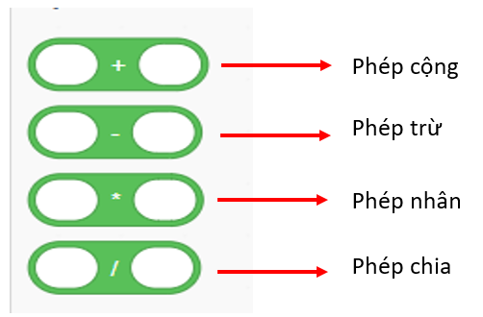
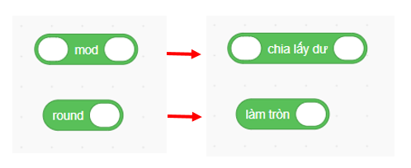
Theo em trong scratch có sử dụng được biểu thức kiểu số không? Nếu có sử dụng như thế nào?

Slide 9






1. BIỂU THỨC KIỂU SỐ
Nhóm Operators trong scratch cung cấp những phép toán để tạo các biểu thức kiểu số.
Ký hiệu trong Scratch | Ý nghĩa | Minh họa trong Scratch
+, - , *, / | Các phép toán: Cộng, trừ, nhân, chia.
Mod | Phép toán lấy phần dư của phép chia.
Round | Phép toán làm tròn số, lấy số nguyên gần nhất số này.
abs | Phép toán lấy giá trị tuyệt đối của một số.

Slide 10
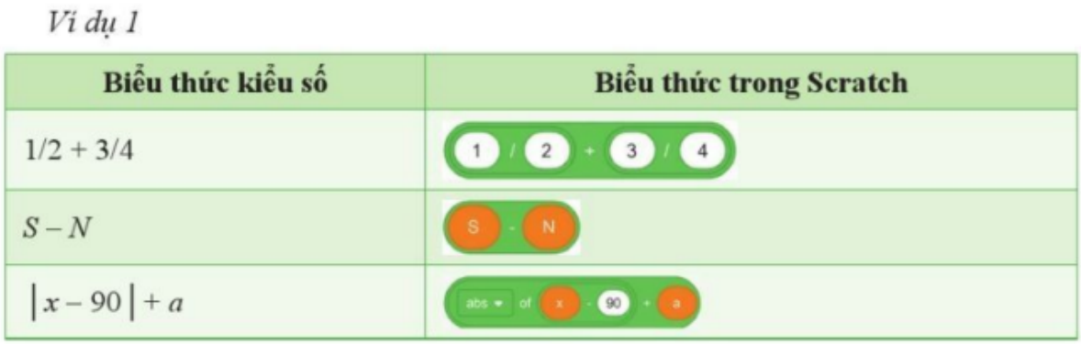
Em hãy lấy ví dụ về biểu thức số, cách viết trong toán học sau đó chuyển sang scratch?

Slide 11

2. BIỂU THỨC KIỂU LOGIC
Quan sát ví dụ 2 cho biết trong nhóm lệnh Operators ngoài các phép toán đã tìm hiểu ở phần 1 còn có phép toán nào?
Notes:
Giáo viên chia lớp thành 6 nhóm quan sát ví dụ 2 cho biết trong nhóm lệnh Operators

Slide 12
2. BIỂU THỨC KIỂU LOGIC
- Các phép toán so sánh:
Ký kiệu | Ý nghĩa
= | Bằng
< | Nhỏ hơn
> | Lớn hơn
- Các phép toán logic:
Ký kiệu | Ý nghĩa
And | Và
Or | Hoặc
Not | Không phải

Slide 13

Kết quả của phép so sánh là gì?
+ Kết quả của phép toán VÀ chỉ đúng khi hai biểu thức thành phần đều đúng.
+ Kết quả của phép toán HOẶC chỉ sai khi hai biểu thức thành phần đều sai.
+ Kết quả của phép toán KHÔNG PHẢI chỉ đúng khi biểu thức sai và ngược lại.
Kết quả của phép toán so sánh chỉ nhận giá trị ĐÚNG hoặc SAI

Slide 14
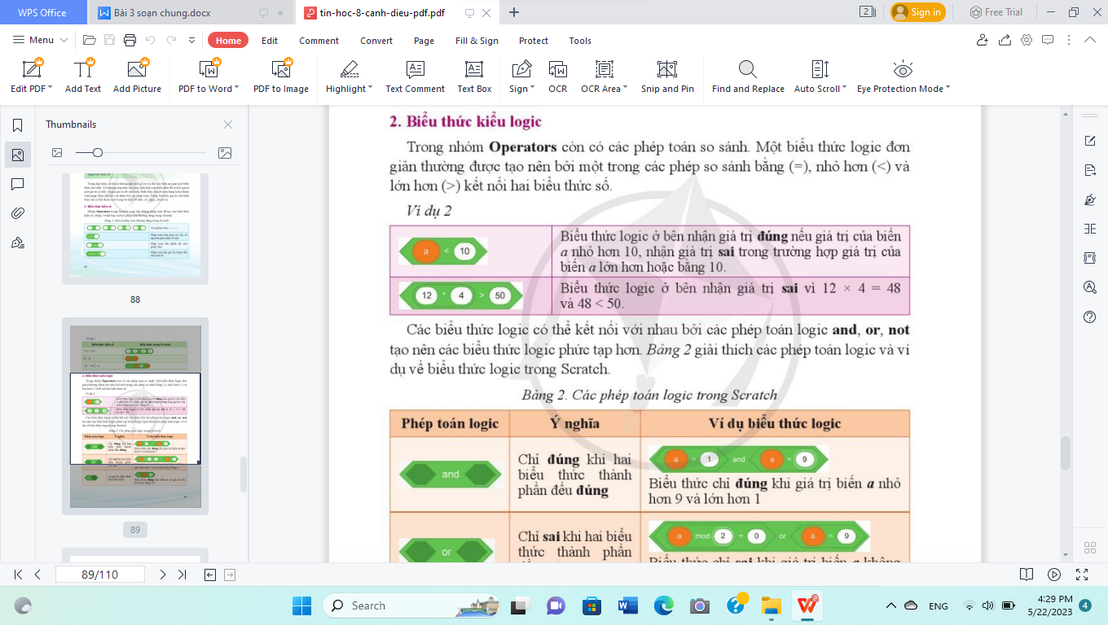
Notes:
Quan sát ví dụ 2 và giải thích kết quả của phép toán so sánh.

Slide 15
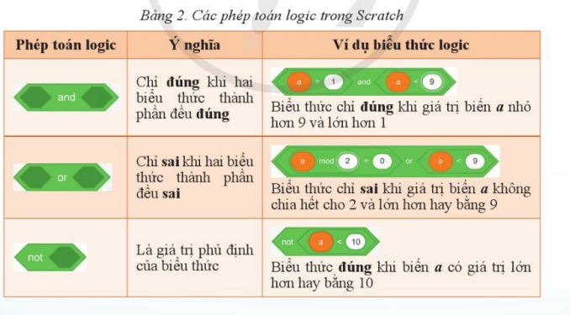
Notes:
Ví dụ về biểu thức logic (and, or, not – và, hoặc, phủ định)

Slide 16

3. BIỂU THỨC KIỂU XÂU KÍ TỰ
Với phép toán Join thuộc nhóm Operators trong scratch, ta có thể kết nối các biểu thức xâu kí tự khác nhau để tạo ra biểu thức xâu kí tự mới dài hơn.
Ký hiệu trong Scratch | Ý nghĩa | Minh họa trong Scratch
join | Kết nối biểu thức xâu kí tự với nhau
Notes:
- GV nêu một ví dụ về một nhiệm vụ như ghép Họ với Tên -> Họ Tên

Slide 17
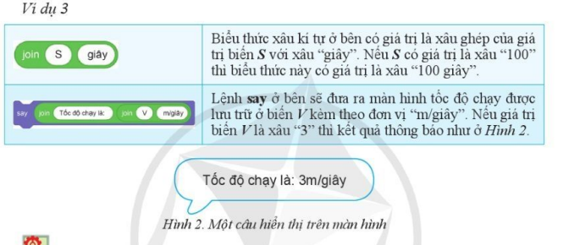
Em hãy quan sát ví dụ 3 và tìm 1 ví dụ khác (không nhất thiết là bài toán trong máy tính) và chia sẻ trước lớp?

Slide 18
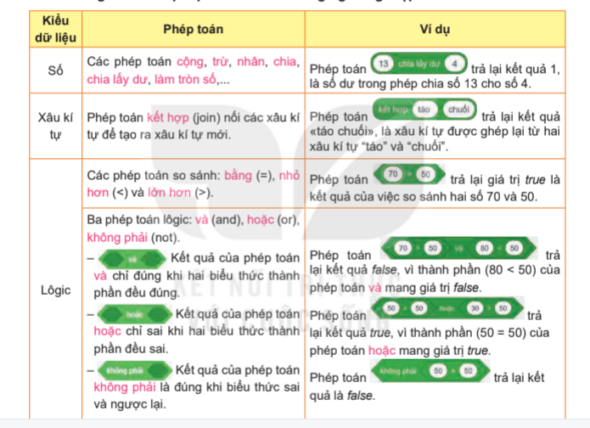
LUYỆN TẬP
Em hãy trình bày các phép toán cơ bản trong lập trình scratch. Lấy ví dụ minh họa?

Slide 19
Bài 1: Em hãy biểu diễn các biểu thức sau đây trong Scratch và cho biết mỗi biểu thức đó thuộc kiểu dữ liệu nào:
a. (m+n):|5+d|;
b. (P không chia hết cho 3);
c. (x>30) và (y<100);
d. “Hãy nhập mật khẩu”
Notes:
Vận dụng kiến thức đã tìm hiểu bên trên, em hãy hoành thành các bài tập sau.

Slide 20




a. Biểu thức kiểu số gồm các phép tính +, -, abs, /.
b. Biểu thức logic có chứa toán tử not
c. Biểu thức kiểu logic có chứa toán tử and
d. Biểu thức kiểu xâu kí tự chứa chuỗi “Hãy nhập mật khẩu”

Slide 21
Bài 2: Khi thực hiện lệnh ở hình 3, máy tính sẽ lấy một số ngẫu nhiên trong khoảng từ 1 đến 10 làm giá trị cho biến số bí mật. Em hãy tạo câu lệnh để máy thông báo trên màn hình con số đã được máy chọn. Ví dụ nếu máy lấy số ngẫu nhiên là 9, cần đưa ra thông báo “ Số mà máy đã chọn ngẫu nhiên là 9”.
Notes:
Thực hiện ở nhà (phòng máy khi thực hành)

Slide 22

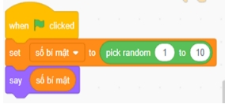
Câu lệnh:
Kết quả như sau:

Slide 23
VẬN DỤNG
TRÒ CHƠI: “VÒNG QUAY MAY MẮN”
LUẬT CHƠI
Cô sẽ chọn số ngẫu nhiên một bạn trong lớp.
Bạn được chọn sẽ quay vòng quay may mắn, vòng quay dừng kim chỉ vào số điểm:
- Bạn được chọn sẽ chọn số câu hỏi
- Nếu trả lời đúng sẽ nhận được số điểm đó
- Nếu trả lời sai, bạn mất lượt → cô sẽ mời bạn khác trả lời.

Slide 24

Câu 1: Nhóm nào trong Scratch cung cấp những phép toán để tạo ra các biểu thức số?
A. Cộng, trừ
C. Nhân, chia
B. join
D. mod

Slide 25
Câu 2. Đối với biểu thức xâu kí tự, có thể tạo mới biểu thức bằng phép toàn nào dưới đây?
A. Cộng, trừ
C. Nhân, chia
B. join
D. mod

Slide 26
Câu 3. Đối với biểu thức logic, không thể tạo mới biểu thức bằng phép toàn nào dưới đây?
A. and
C. Mod
B. Not
D.Or

Slide 27
Câu 4: Đối với biểu thức số, có thể tạo mới biểu thức bằng phép toàn nào dưới đây?
A. Cộng, trừ
C. Nhân, chia
B. mod
D. Cả ba đáp án trên đều đúng.

Slide 28

Câu 5. Phép toán or là?
A. Chỉ sai khi hai biểu thức thành phần đều sai
C. Là giá trị phủ định của biểu thức
B. Chỉ đúng khi hai biểu thức thành phần đều đúng
D.Đáp án khác

Slide 29
Câu 6. Phép toán lấy giá trị tuyệt đối của một số là?
A. Mod
C. Roud
B. abs of
D.Đáp án khác

Slide 30
HƯỚNG DẪN VỀ NHÀ
Nghiên cứu lại nội dung bài 3.
Hoàn thành bài tập trong phần vận dụng sgk trang 90.
Tìm hiểu phần đọc thêm sgk trang 91.
Tìm hiểu trước nội dung bài 4 – Thể hiện cấu trúc rẽ nhánh trong chương trình.

Slide 31

L
L
LOVE
TẠM BIỆT VÀ HẸN GẶP LẠI
G
PIRCE
L
S
T
H
L

